Slide 2
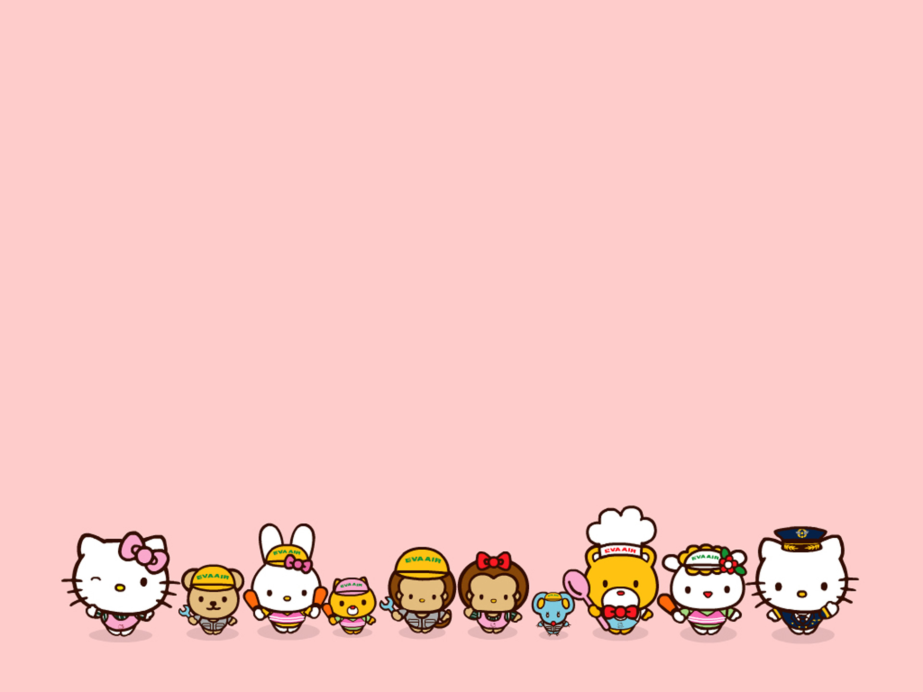
CHÀO MỪNG THẦY CÔ TỔ 1
ĐẾN DỰ GIỜ MỸ THUẬT
LỚP 1A

Slide 3
CÙNG HÁT VUI

Slide 4
TIẾT 2

Slide 5
1. QUAN SÁT, NHẬN BIẾT
Đây là những đồ vật gì?

Slide 6
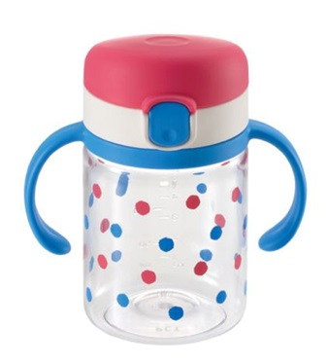
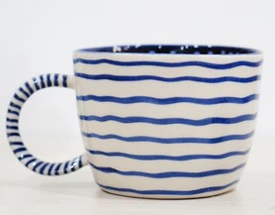
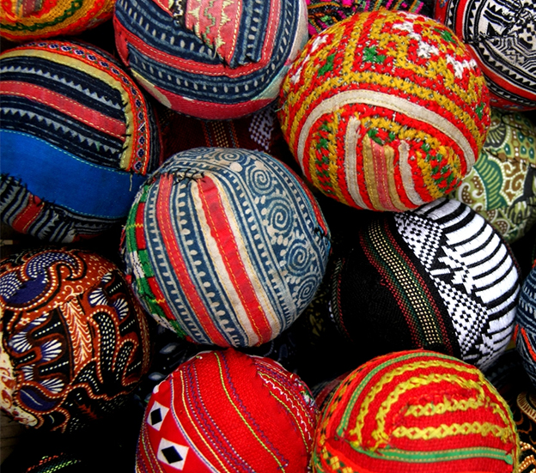
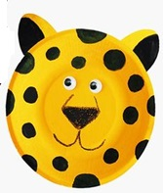
1. Quan sát, nhận biết
Có nhiều đồ vật được trang trí bằng chấm và nét

Slide 7
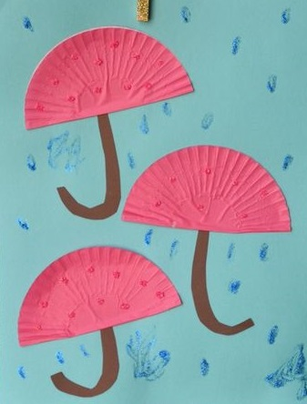
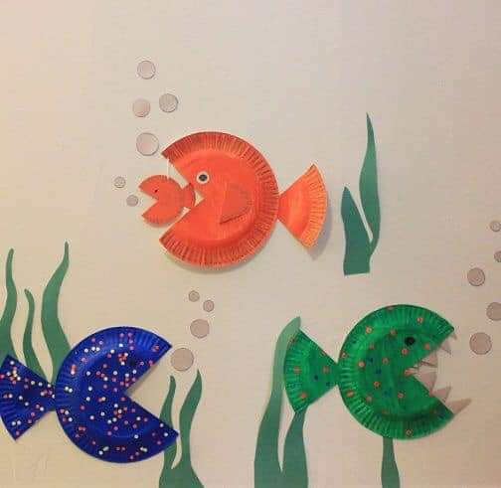
Chúng mình đã biết:
Có thể tạo sản phẩm, trang trí cho đồ vật bằng chấm, nét

Slide 8
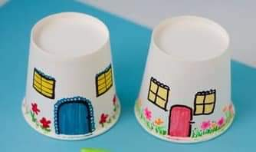
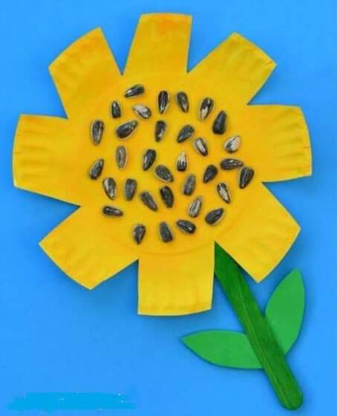
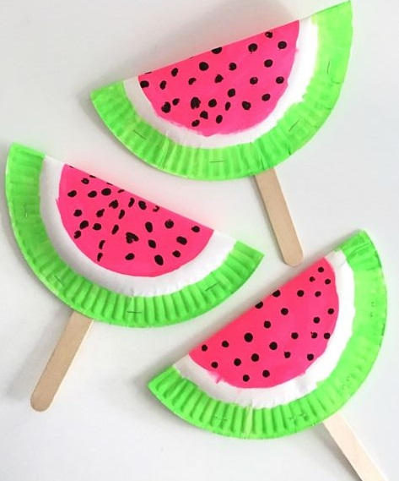
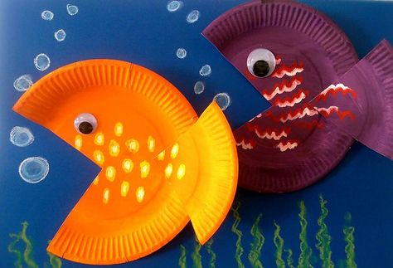

Slide 9
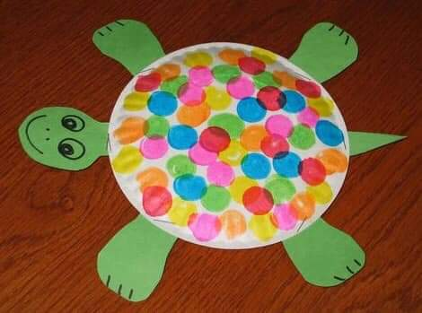
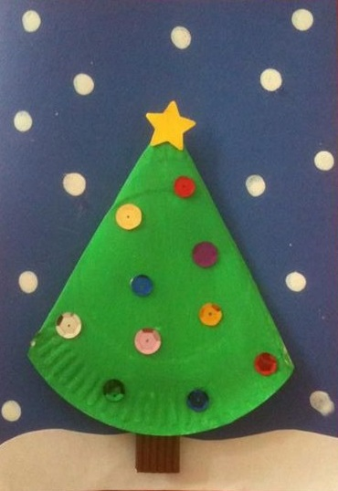
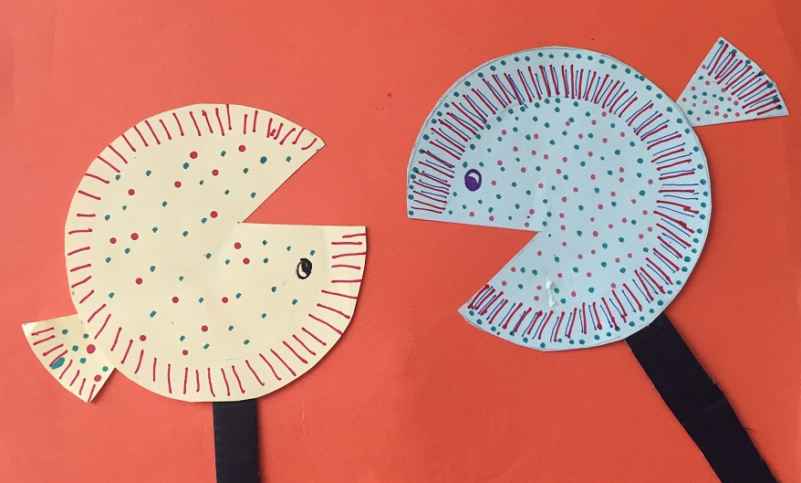

Slide 10
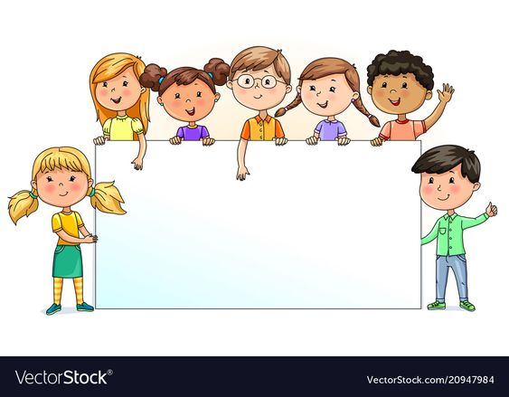
2. Thực hành, sáng tạo
- Chúng mình cùng tạo sản phẩm nhóm và trang trí bằng chấm, nét.
- Em có thể sử dụng sản phẩm tạo được ở tiết 1 và cùng bạn sắp xếp để tạo sản phẩm nhóm.

Slide 11
3. Cảm nhận, chia sẻ
Sản phẩm của nhóm em có những hình ảnh gì?
Nhóm em đã tạo sản phẩm và trang trí bằng cách nào?
Em thích sản phẩm của nhóm nào nhất?

Slide 12
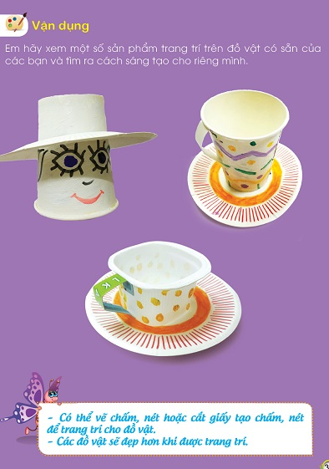
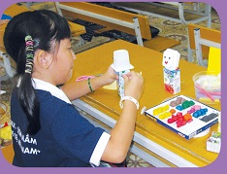

Slide 13
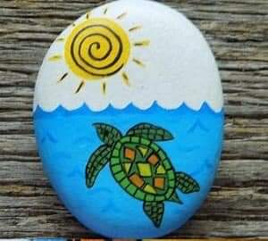
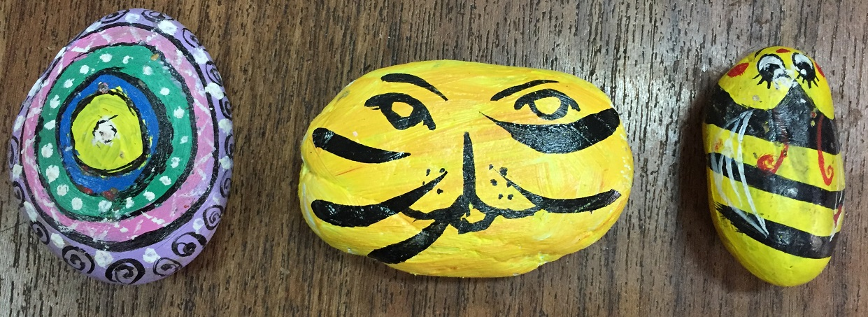

Slide 14
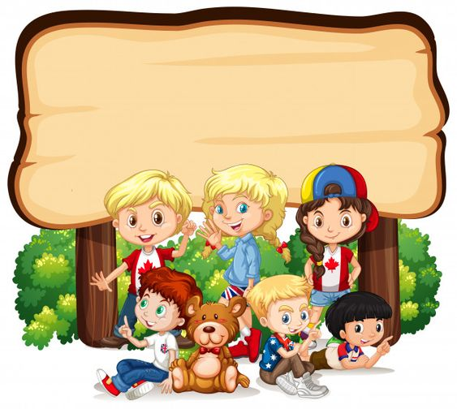
Chúng mình hãy chuẩn bị học bài 8
- Xem bài 8: Thiên nhiên quanh em (trang 38 SGK)
- Chuẩn bị: Bút chì, tẩy, màu vẽ, giấy màu…

